Slide 1


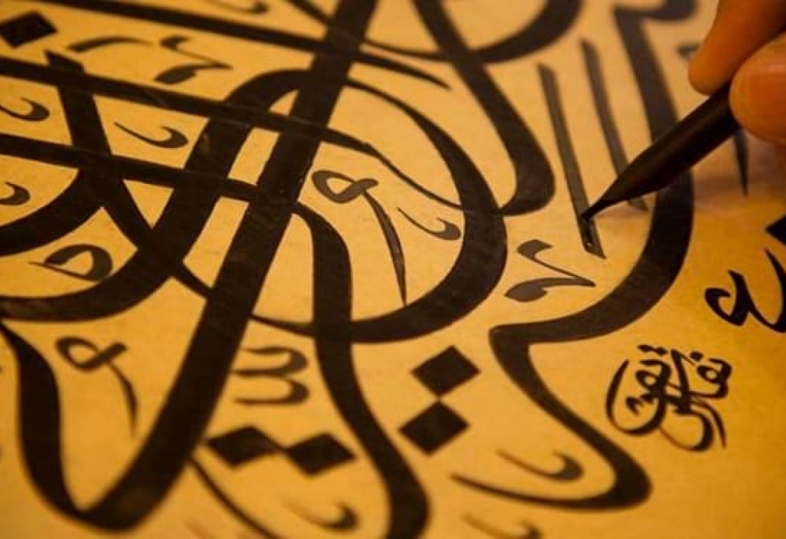
اللغة العربية

Slide 2
ما هي اللغة العربية؟
اللّغة العربيّة أو لغة الضّاد هي واحدة من أكثر اللّغات انتشارًا ضمن مجموعة اللّغات الساميّة، في دول الوطن العربي، فضلًا عن العديد من المناطق الأخرى مثل تركيّا، والأحواز، ومالي وتشاد، والسنغال، وإثيوبيا، وأريتيريا، وإيران، وجنوبي السودان
اللّغة العربيّة تعتبر لغةٌ مقدّسٌة على اعتبار أنّها لغة القرآن، حيث لا تتمّ الصّلاة والعبادات الأخرى في الدّين الإسلامي إلا بإتقان اللّغة العربيّة، كما أنّها لغة شعائريّة لدى عددٍ من الكنائس المسيحيّة على امتداد الوطن العربي، وقد تمّت كتابة العديد من الأعمال الفكريّة والدّينيّة اليهوديّة بها وتحديدًا في العصور الوسطى.

Slide 3
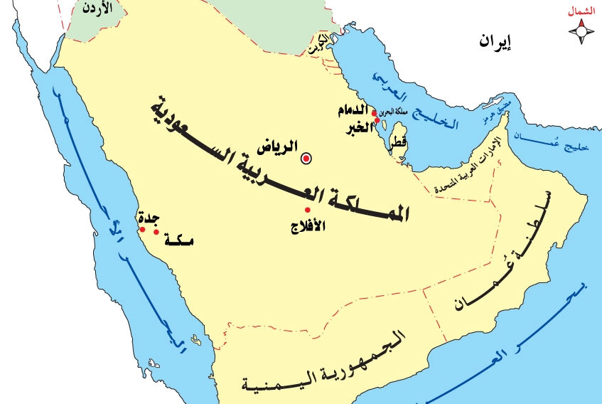
نشأة اللغة العربية
ظهرت اللّغة العربية منذ أكثر من ألف عام، ويُعتقد أنها نَشَأت في شبة الجزيرة العربية وكان أول من تحدث بها قبائل بدوية تسكن في الحدود الشمالية الغربية في السعودية، وهي واحدة من اللغات السامية، مثل: اللغة الأكدية والعبرية في الشمال، والآرامية والسريانية في الشرق والغرب، والحبشة في الجنوب، واللغات القبطية والفينيقية في لبنان، أما في الوقت الحالي انقرض عدد كبير من هذه اللغات بسبب انتشار اللغة العربية بشكل كبير، وكان السبب الرئيسي لانتشار اللغة العربية هو تنقل القبائل البدوية من مكانٍ لآخر، بالإضافة إلى الزواج العرب من السكان الأصليين للأماكن التي يزورونها، وأيضًا كان للفتوحات العربية في القرن السابع الميلادي دورًا ًكبيرًا في انتشارها..

Slide 4
ما اهمية اللغة العربية
تتضح أهمية اللغة العربية في النقاط الآتية:
-كون اللغة العربية اللغة الحضارية الأولى في العالم لوقت طويل
-قدرة اللغة العربية على المساعدة في التعبير عن العلوم المختلفة، بسبب تمتعها بخصائص، وألفاظ، وتراكيب، وخيال، والعديد من الميزات الأخرى.
-كون اللغة العربية أداة للتعارف والتواصل بين ملايين البشر في شتى بقاع الأرض. اتسام اللغة العربية بأنها ثابتة في جذورها ومتجددة بسبب خصائصها وميزاتها العديدة.
-مساعدة اللغة العربية على استمرار الثقافة العربية بين الفئات المختلفة، والمحافظة على الاتصال بين الأجيال. نقل اللغة العربية لتعاليم الإسلام وما انبثق عنه من حضارات.
-كون اللغة العربية طريقة من أفضل الطرق التي تساعد في تسجيل الأفكار والأحاسيس

Slide 5
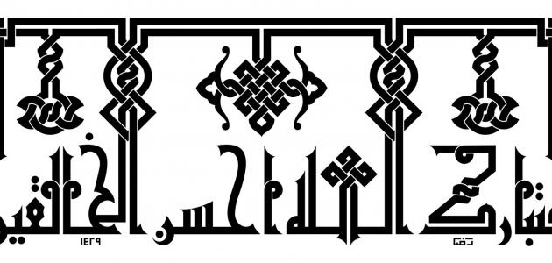
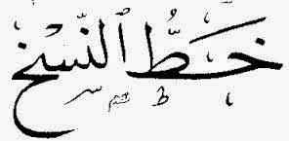
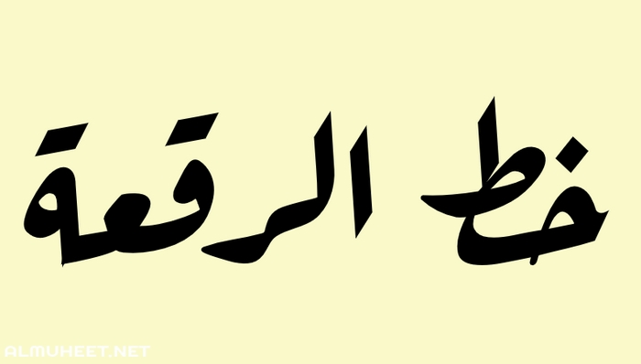
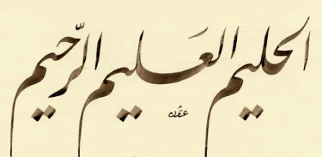

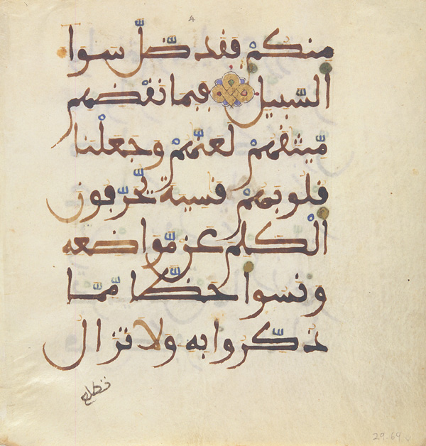
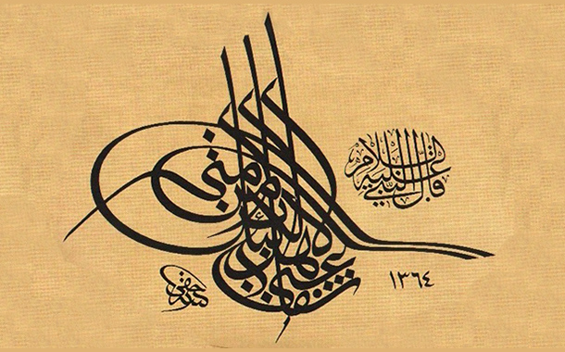

أنواع الخط العربي
هنالك العديد من أنواع الخطوط العربية، التي شكلت لوحات زخرفية هندسية، وهذه الخطوط هي:
الخط الكوفي من أشهر الخطوط وأقدمها
خط النسخ: سمّي بالنسخ لكثرة تداوله في الكتابة
خط الرقعة: وتنسب التسمية للرقاع
خط الفارسي: وهو من اسمه وجِد في بلاد فارس
لخط الديواني: واضعه هو ابراهيم منيف
لخط المغربي: ينتشر في بلدان شمال أفريقيا
خط الطغرى: من خصائصه المميزة أنه يكتب بخط الثلث
خط الثلث: من أعقد الخطوط كتابة

Slide 6
شكرا للمشاهد

